Slide 1
计算机IT网络服务器通用模板
工作总结汇报模板
单击此处输入你的正文，文字是您思想的提炼，为最终演示的良好效果，请言简意赅的阐述观点。
汇报人:OfficePLUS
20XX-01-01

Slide 2
目录
01
前期工作总结
点此添加说明介绍文案。
02
市场数据分析
Contents
点此添加说明介绍文案。
03
项目进度汇报
点此添加说明介绍文案。
04
后续工作安排
点此添加说明介绍文案。

Slide 3
壹
前期工作总结
您的正文已经简明扼要，字字珠玑，但信息却错综复杂，需要用更多的文字来表述；

Slide 4
工作情况简评
标题文字均可通过点击重新输入进行更改，请点击此处添加说明介绍文案等信息。请点击此处添加说明介绍文案等信息。
领导寄语
标题文字均可通过点击重新输入进行更改，请点击此处添加说明介绍文案等信息。标题文字均可通过点击重新输入进行更改，请点击此处添加说明介绍文案等信息。标题文字均可通过点击重新输入进行更改，标题文字均可通过点击重新输入进行更改，请点击此处添加说明介绍文案等信息。

Slide 5
主要工作数据
标题文字均可通过点击重新输入进行更改，请点击此处添加说明介绍文案等信息。标题文字均可通过点击重新输入进行更改，请点击此处添加说明介绍文案等信息。标题文字均可通过点击重新输入来进行更改，请点击此处添加说明介绍文案等信息。标题文字均可通过点击重新输入进行更改，请点击此处添加说明介绍文案等信息。标题文字均可通过点击重新输入进行更改。
85%
300万
60%
利润增长
营业额
项目进度
点此添加介绍文案等信息。
点此添加介绍文案等信息。
点此添加介绍文案等信息。

Slide 6
营销情况
售后情况
研发情况
标题文字均可通过点击重新输入进行更改，请点击此处添加说明介绍文案等信息。
标题文字均可通过点击重新输入进行更改，请点击此处添加说明介绍文案等信息。
标题文字均可通过点击重新输入进行更改，请点击此处添加说明介绍文案等信息。

Slide 7
河北分部工作情况
甘肃分部工作情况
请点击此处添加说明介绍文案等信息。
请点击此处添加说明介绍文案等信息。
浙江分部工作情况
湖南分部工作情况
请点击此处添加说明介绍文案等信息。
请点击此处添加说明介绍文案等信息。
江西分部工作情况
四川分部工作情况
请点击此处添加说明介绍文案等信息。
请点击此处添加说明介绍文案等信息。

Slide 8
贰
市场数据分析
您的正文已经简明扼要，字字珠玑，但信息却错综复杂，需要用更多的文字来表述；

Slide 9
85%
行业公关占比
行业研发占比
80%
标题文字可进行更改，请点击此处用于添加说明介绍文案等信息。
标题文字可进行更改，请点击此处用于添加说明介绍文案等信息。
70%
65%
行业售后占比
行业宣传占比
标题文字可进行更改，请点击此处用于添加说明介绍文案等信息。
标题文字可进行更改，请点击此处用于添加说明介绍文案等信息。
90%
行业增长率
标题文字可进行更改，请点击此处用于添加说明介绍文案等信息。

Slide 10
行业动态概述
标题文字均可通过点击重新输入进行更改，请点击此处添加说明介绍文案等信息。标题文字均可通过点击重新输入进行更改，请点击此处添加说明介绍文案等信息。
标题文字均可通过点击重新输入进行更改，请点击此处添加说明介绍文案等信息。点击此处添加说明介绍文案等信息。标题文字均可通过点击重新输入进行更改，请点击此处添加说明介绍文案等信息。点击此处添加说明介绍文案等信息。点击此处添加说明介绍文案等信息。
研发部对标企业概述
行业应收概述
请点击此处添加说明介绍文案等,标题文字均可通过点击重新输入进行更改。
标题文字均可通过点击重新输入进行更改，请点击此处添加说明介绍文案等信息。
销售部对标企业概述
请点击此处添加说明介绍文案等,标题文字均可通过点击重新输入进行更改。
市场部对标企业概述
请点击此处添加说明介绍文案等,标题文字均可通过点击重新输入进行更改。

Slide 11
行业营收季度情况分析
请点击此处添加说明介绍文案等信息。
第一季度情况
第二季度情况
第三季度情况
第四季度情况
点此添加说明介绍文案等。
点此添加说明介绍文案等。
点此添加说明介绍文案等。
点此添加说明介绍文案等。

Slide 12
叁
项目进度汇报
您的正文已经简明扼要，字字珠玑，但信息却错综复杂，需要用更多的文字来表述；

Slide 13
交付阶段项目
顺利完成项目
点此添加说明介绍文案。
点此添加说明介绍文案。
实施阶段项目
售前对接项目
点此添加说明介绍文案。
点此添加说明介绍文案。
前期准备项目
筹备阶段项目
点此添加说明介绍文案。
点此添加说明介绍文案。

Slide 14
项目问题对策
标题文字均可通过点击重新输入进行更改，点此添加说明介绍文案等信息。
01
02
客户需求改变
供货缺乏稳定
标题文字均可通过点击重新输入进行更改，请点击此处添加说明介绍文案等信息。点击此处添加说明介绍文案等信息。
标题文字均可通过点击重新输入进行更改，请点击此处添加说明介绍文案等信息。点击此处添加说明介绍文案等信息。
03
成本居高不下
04
结算进度不佳
标题文字均可通过点击重新输入进行更改，请点击此处添加说明介绍文案等信息。点击此处添加说明介绍文案等信息。
标题文字均可通过点击重新输入进行更改，请点击此处添加说明介绍文案等信息。点击此处添加说明介绍文案等信息。

Slide 15
标题文字均可通过重新输入进行更改，点击此处添加说明介绍文案等信息。文字可以通过点击重新输入的方式进行更改，请您点击此处添加说明介绍文案等信息。标题文字均可通过点击重新输入进行更改，请点击此处添加说明介绍文案等信息。
品质优秀项目介绍
标题文字均可通过重新输入进行更改，点击此处添加说明介绍文案等信息。文字可以通过点击重新输入的方式进行更改，请您点击此处添加说明介绍文案等信息。标题文字均可通过点击重新输入进行更改，请点击此处添加说明介绍文案等信息。
进度优秀项目介绍

Slide 16
肆
后续工作安排
您的正文已经简明扼要，字字珠玑，但信息却错综复杂，需要用更多的文字来表述；

Slide 17
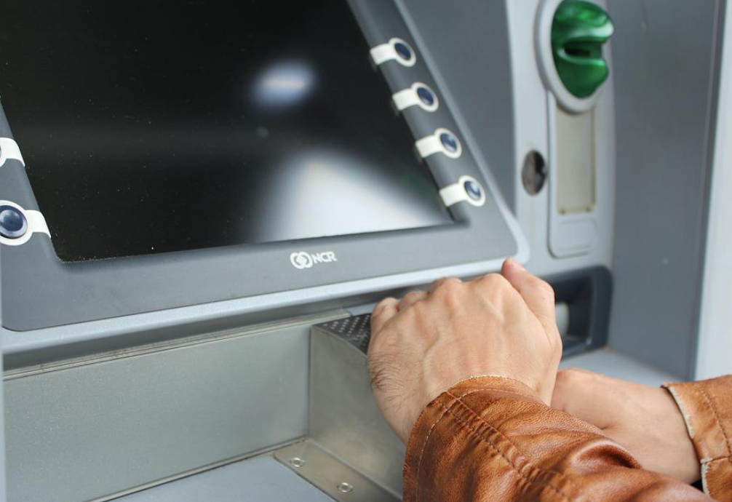
领导寄语于展望
标题文字均可通过点击重新输入进行更改，请点击此处添加说明介绍文案等信息。标题文字均可通过点击重新输入进行更改，请点击此处添加说明介绍文案等信息。
对市场部期望
对销售部期望
对研发部期望
标题文字均可通过点击重新输入进行更改，请点击此处添加说明介绍文案等信息。
标题文字均可通过点击重新输入进行更改，请点击此处添加说明介绍文案等信息。
标题文字均可通过点击重新输入进行更改，请点击此处添加说明介绍文案等信息。

Slide 18
0
市场部工作安排
销售部工作安排
售后部工作安排
研发部工作安排
您的内容打在这里，或者通过复制您的文本后，在此框中选择粘贴，并选择只保留文字
您的内容打在这里，或者通过复制您的文本后，在此框中选择粘贴，并选择只保留文字
您的内容打在这里，或者通过复制您的文本后，在此框中选择粘贴，并选择只保留文字
您的内容打在这里，或者通过复制您的文本后，在此框中选择粘贴，并选择只保留文字

Slide 19
重点项目工作安排
主要项目工作安排
点此添加说明介绍文案等信息。
点此添加说明介绍文案等信息。
紧急项目工作安排
涉外项目工作安排
点此添加说明介绍文案等信息。
点此添加说明介绍文案等信息。
关注项目工作安排
优秀项目工作安排
点此添加说明介绍文案等信息。
点此添加说明介绍文案等信息。
高新项目工作安排
特殊项目工作安排
点此添加说明介绍文案等信息。
点此添加说明介绍文案等信息。

Slide 20
感谢您的观看

Slide 21
OfficePLUS.cn
标注
字体使用
行距
素材
声明
作者
中文：微软雅黑
英文：Arail
标题 1.0
正文 1.4
freepik
本网站所提供的任何信息内容（包括但不限于 PPT 模板、Word 文档、Excel 图表、图片素材等）均受《中华人民共和国著作权法》、《信息网络传播权保护条例》及其他适用的法律法规的保护，未经权利人书面明确授权，信息内容的任何部分(包括图片或图表)不得被全部或部分的复制、传播、销售，否则将承担法律责任。
Infinite@0615

